Slide 1


Hubert ANDRIANASOLO
Mon équipe a dirigé la MAFA de 1995 à 1997
Trésorier : Crescent RANDRIANASOLO
Secrétaire : Paquerette RALANTOARISON

Slide 2
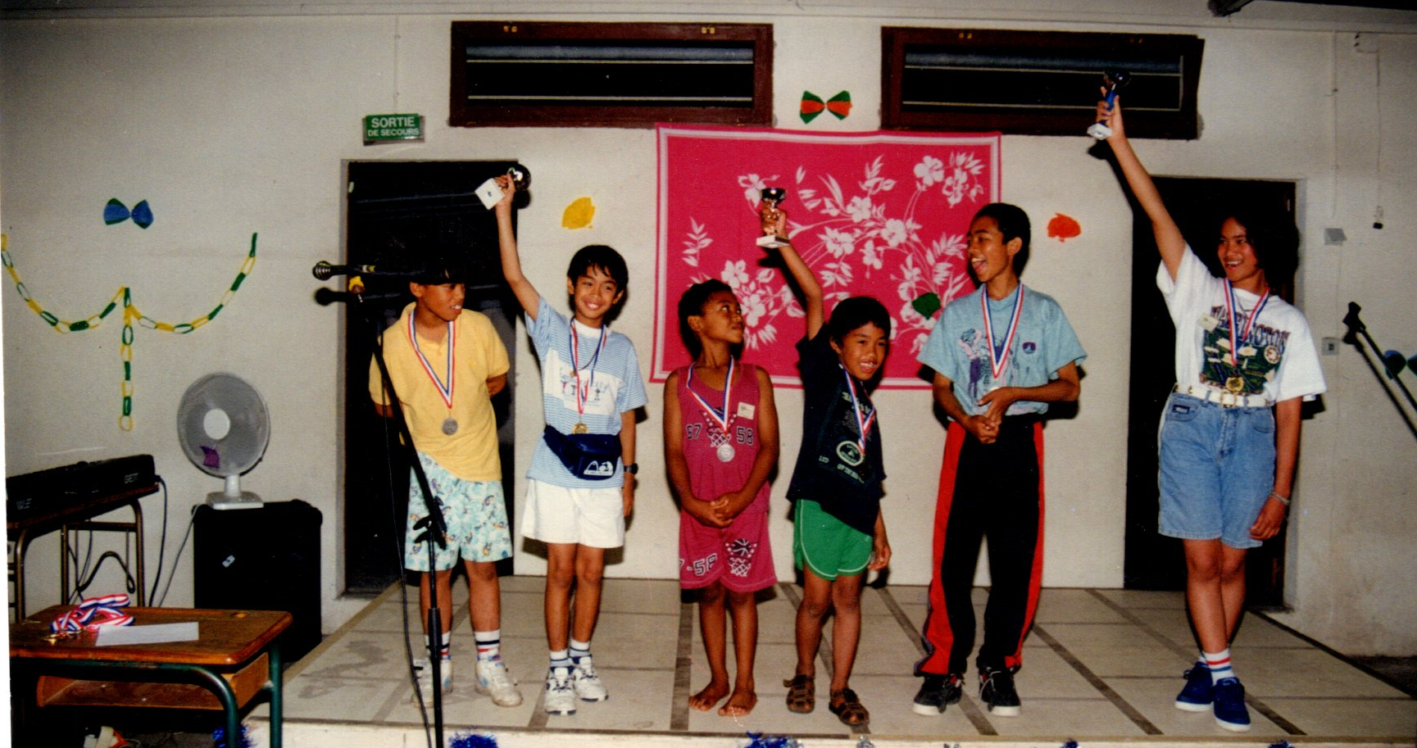
Un petit rappel :
Nous sommes aujourd’hui en 2021
2021
- 1995
--------------► 26 ans
► Beaucoup de choses sont oubliées.
► Nos enfants étaient encore petits à l’époque.
► C’était encore le début de la MAFA et nous avons organisé plusieurs mini-rencontres un peu partout dans le sud de la France pour en faire la promotion.

Slide 3
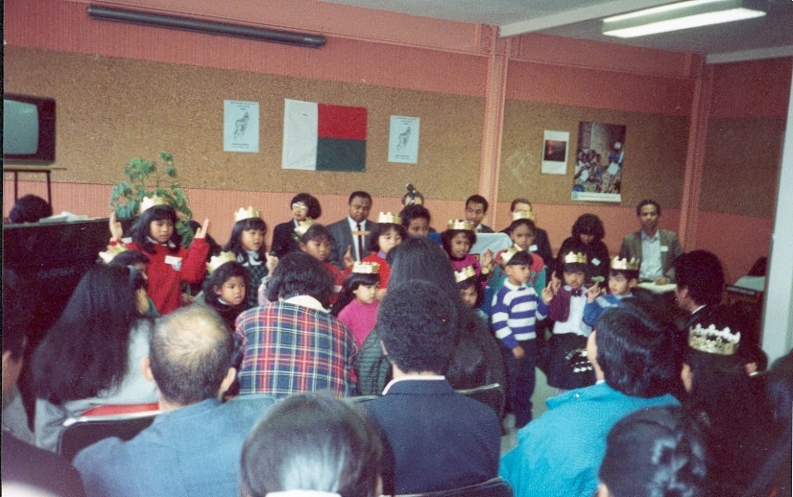
Année 1995
Décembre 1995
à TOULOUSE
avec 80 personnes présentes

Slide 4
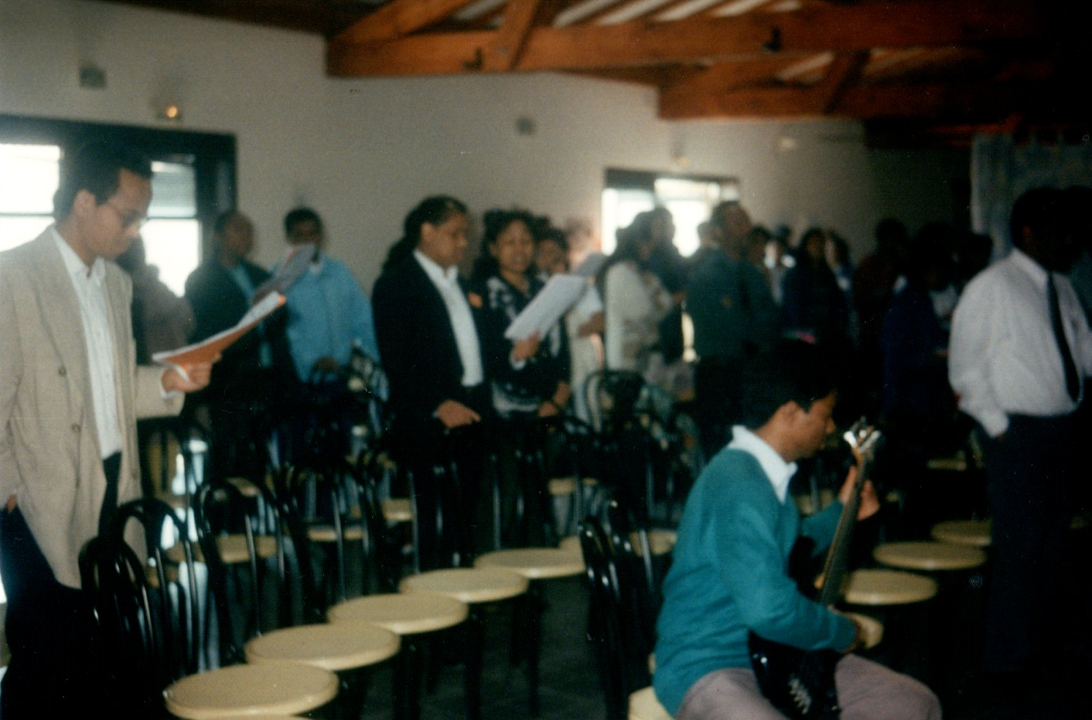
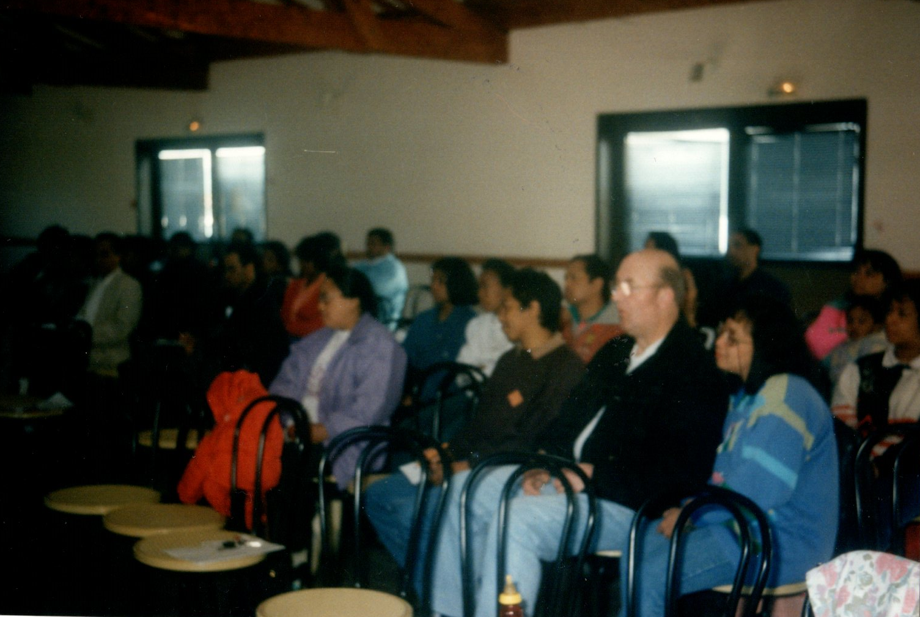
MAFA 1996 du 6 au 7 Avril 1996 à AMBERIEUX D’AZERGUES
Avril 1996 à Amberieux d’Azergues (près de LYON)
avec 297 personnes présentes

Slide 5
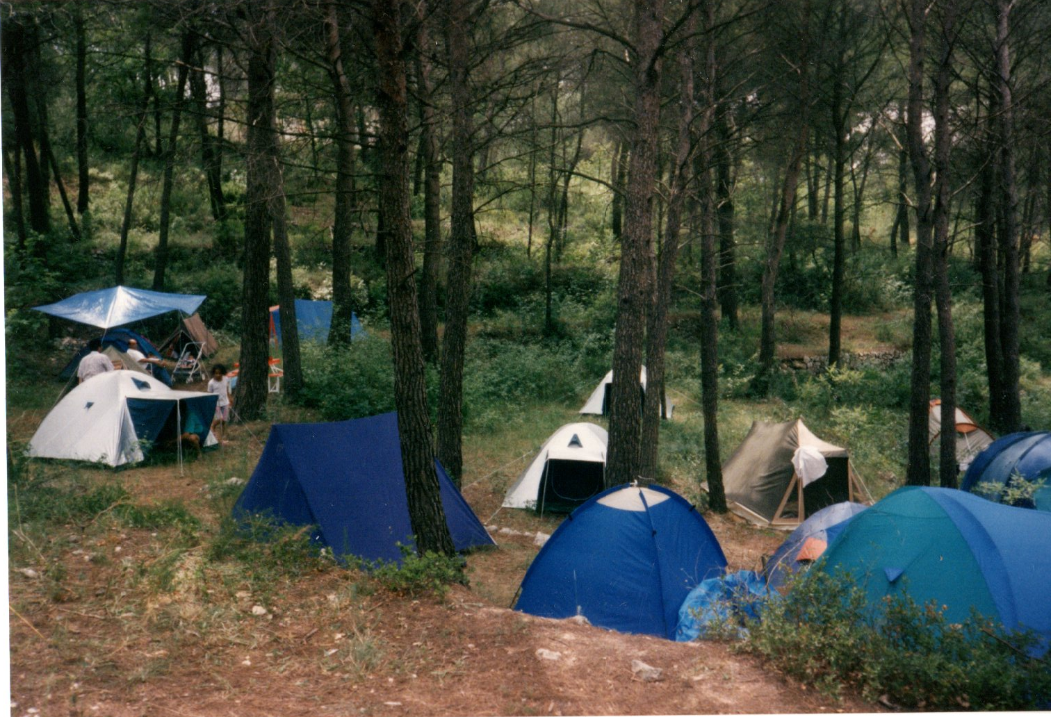
Année 1996
Juillet 1996
au Val des Pins ( près de MARSEILLE)
avec 60 personnes présentes
Novembre 1996
à GRENOBLE
avec 40 personnes présentes

Slide 6
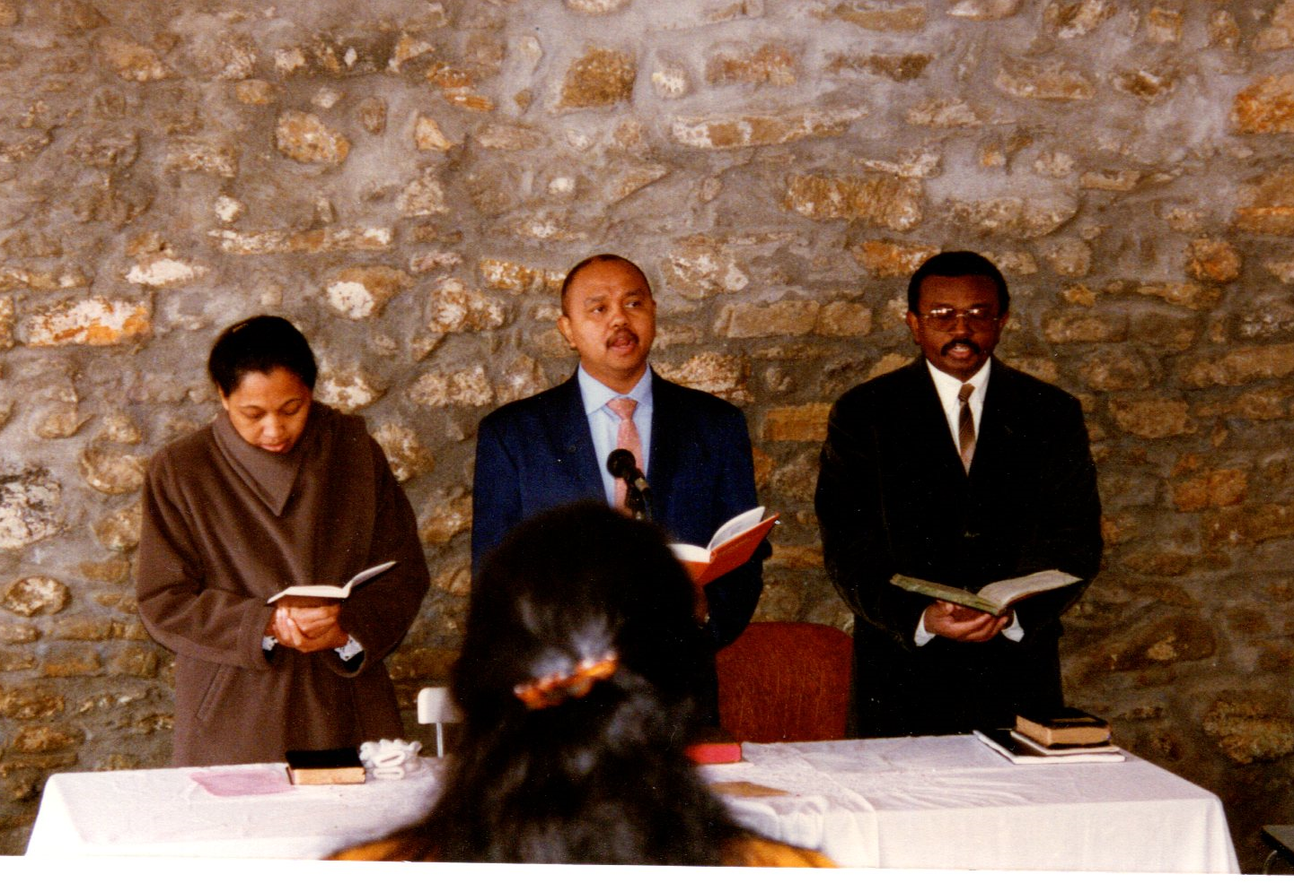
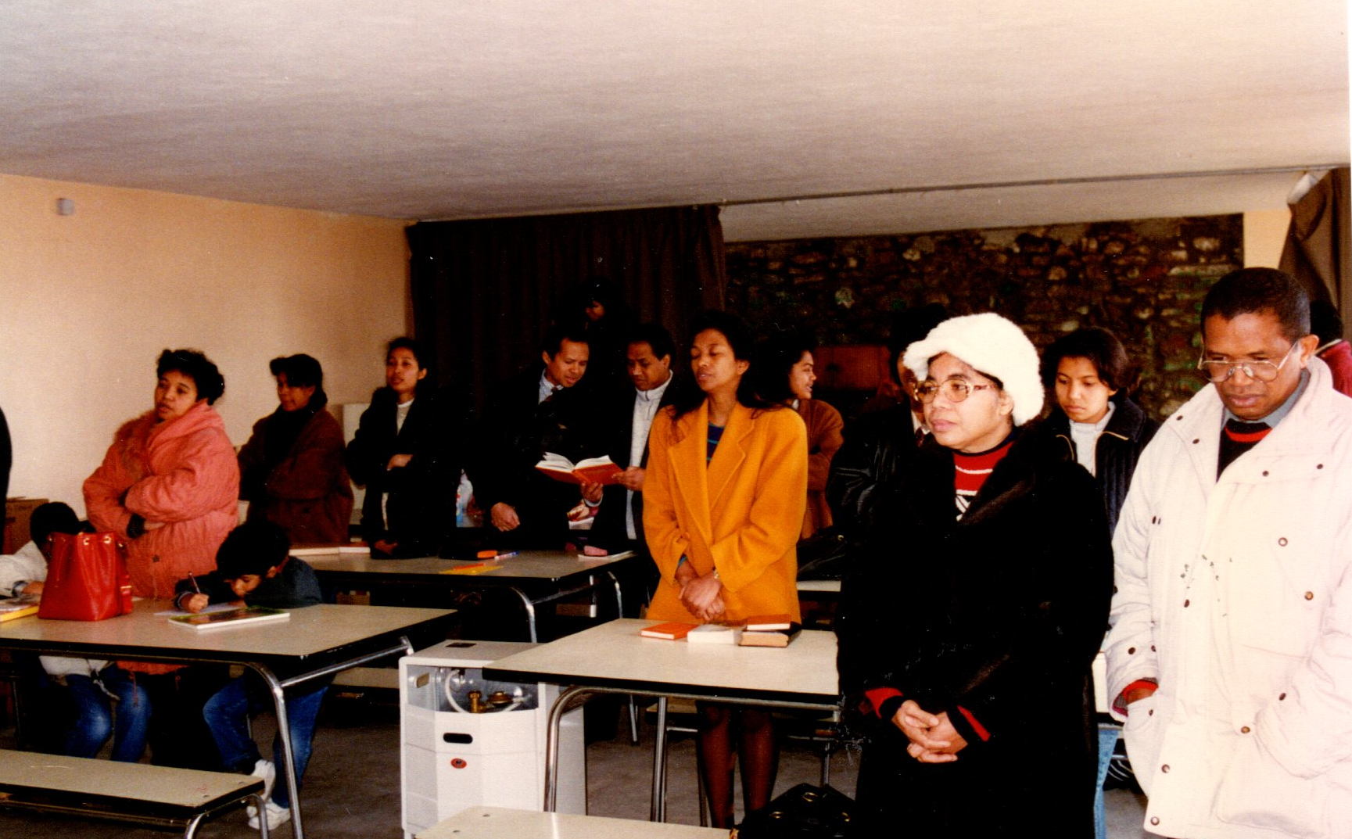
Année 1997
Février 1997 à Le Sappey (près de COLLONGES)
avec 40 personnes présentes

Slide 7
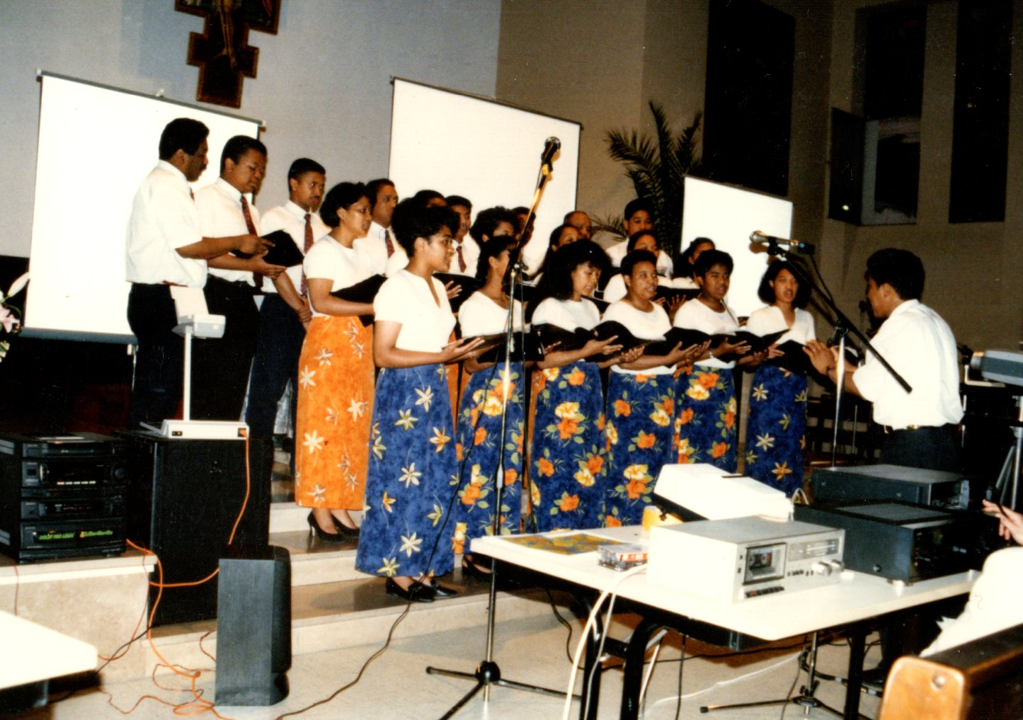
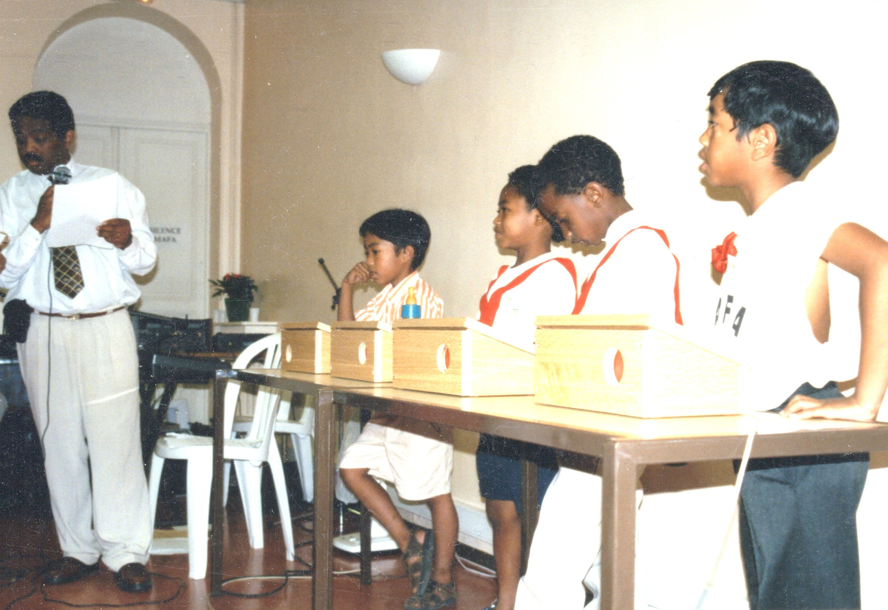
MAFA 1997 du 12 au 14 juillet 1997 à CANNES
MAFA 1997 à CANNES avec plus 320 personnes présentes

Slide 8
Conclusion
Remercions notre Seigneur car Il a béni et accompagné la MAFA durant ces 30 ans passés.
Il a été aussi à nos côtés et il a veillé sur nous.
Que grâce lui soit rendue !
Et si la MAFA continue encore aujourd’hui, c’est grâce aussi à votre présence et au soutien que vous lui apportez.
Merci donc et soyez bénis à votre tour.
Je vous laisse le texte du Psaume 29 : 11
“ . . . L’ Eternel benit son peuple et le rend heureux . . . “

